Slide 1
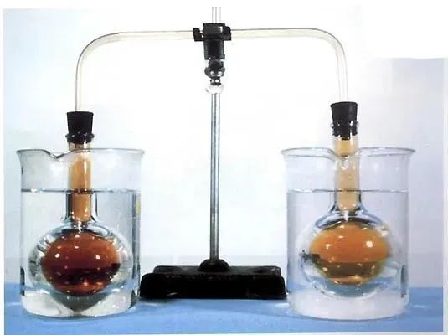

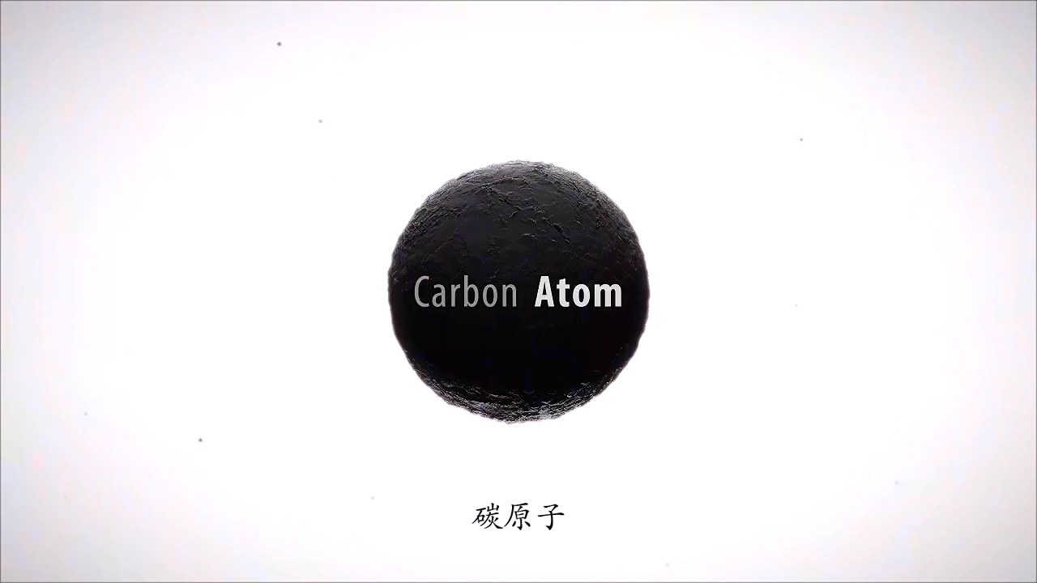
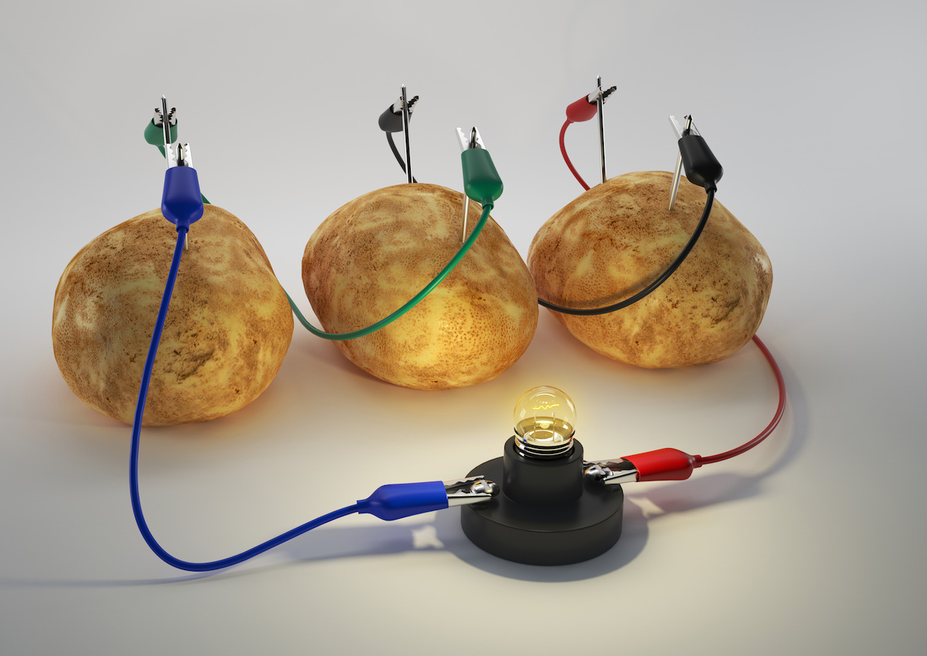
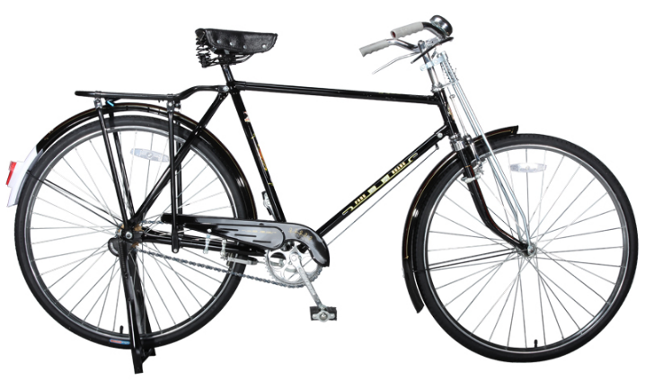
大学化学
General Chemistry
《大学化学》复习课
反应的方向和限度
溶液与离子平衡
结构化学
反应的速度
化学与能源、环境和材料
氧化还原反应与电化学

Slide 2
第1章 理想气体状态方程
pV = nRT
P_{总} = P₁ + P₂ + P₃ + ⋅⋅⋅
P_{i} = x_{i} P_{总}

Slide 3
第2章 化学反应的热效应、方向及限度
一、化学热力学
1、化学反应热：化学反应热Q可根据化学反应的
标准摩尔焓变进行判断。
标准摩尔焓变（计算） Δ_{r} H_{m}^{θ}
标准摩尔生成焓 Δ_{f} H_{m}^{θ} vs 标准摩尔燃烧焓 Δ_{c}H_{m}^{θ}
标准摩尔熵S_{m}^{θ}与标准摩尔熵变（计算）Δ_{r} S_{m}^{θ}
ΔU = Q + W
ΔU = Q _{v}
ΔH = ΔU + Δn⋅RT
H = U + pV
ΔH = Q_{p}
热化学方程式
注明反应条件(p、T)；标态可不写出。
必须标出物质的聚集状态（包括晶型）；
物质的化学计量数不同，其反应热的数值也不同；
正逆反应的反应热的绝对值相同，符号相反。

Slide 4
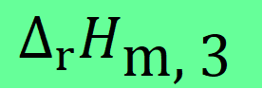
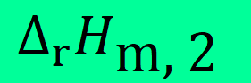
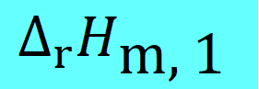
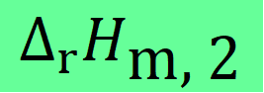
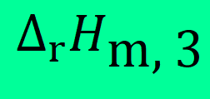
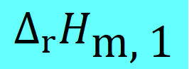
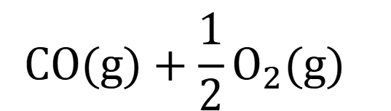
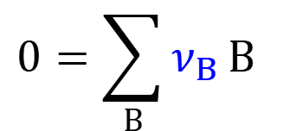
反应进度
化学计量数
$$0=\sum_{B}{ν_{B}}B$$
反应进度ξ
盖斯(Hess)定律
$$Δ_{r}H_{\text{m}\text{, }\text{1}}$$
始态 C(石墨) + O₂(g)
终态 CO₂(g)
I
$$Δ_{r}H_{\text{m}\text{, }\text{3}}$$
$$Δ_{r}H_{\text{m}\text{, }\text{2}}$$
$$\text{CO}(g)+\frac{1}{2}O_{2}(g)$$
III
II
故有：
$$Δ_{r}H_{\text{m}\text{, }\text{1}}$$
=
$$Δ_{r}H_{\text{m}\text{, }\text{2}}$$
+
$$Δ_{r}H_{\text{m}\text{, }\text{3}}$$

Slide 5
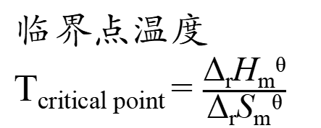
2.3 化学反应方向Δ_{r}G_{m}
标准摩尔生成吉布斯函数变 Δ_{f} G_{m}^{θ}
标准摩尔吉布斯函数变（计算） Δ_{r} G_{m}^{θ}
G = H - T•S
Δ_{r}G_{m} = Δ_{r}H_{m} - T•Δ_{r}S_{m}
Δ_{r} G_{m}＜0 反应自发正向进行；
Δ_{r} G_{m} = 0 反应进行到极限，正逆反应达到平衡；
Δ_{r} G_{m}＞0 反应不能自发进行,逆反应自发进行。
临界点温度 T_{critical point} = $\frac{\text{Δ}\text{r}\text{H}\text{m}\text{θ}}{\text{Δ}\text{r}\text{S}\text{m}\text{θ}}$
一: 已知反应的Δ_{r}H_{m}^{θ}和Δ_{r}S_{m}^{θ}
Δ_{r}G_{m}^{θ} (T) = Δ_{r}H_{m}^{θ}(T) – T·Δ_{r}S_{m}^{θ}(T)
≈ Δ_{r}H_{m}^{θ}(298.15 K) – T· Δ_{r}S_{m}^{θ}(298.15 K)
二：利用反应中有关物质的标准摩尔生成吉布斯自由能来计算。
$$Δ_{r}G_{m}^{θ}\left(298 \text{K}\right) = Σ_{B}{v_{B}Δ_{f}G_{m}^{θ}(B)}$$

Slide 6
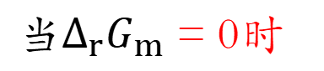
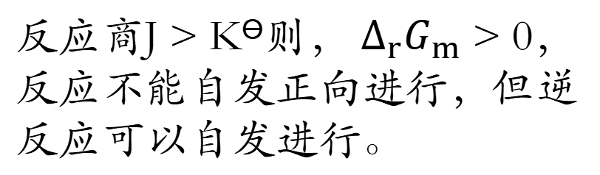
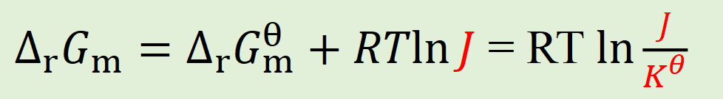
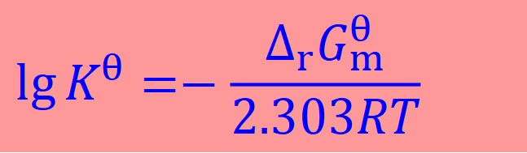
化学反应进行的限度
标准平衡常数K ^{θ}的表达及计算
标准平衡常数K ^{θ}与标准摩尔吉布斯函数变的关系Δ_{r}𝐺_{m}^{θ}
反应商 J
平衡常数K ^{θ}与温度、反应式的书写形式有关，但与浓度、压强无关。
利用平衡常数表达式计算平衡常数时，固体、纯液体、稀溶液溶剂的“浓度”项不用列出。
多重平衡规则
反应式(3)=(1)+(2)
K₃^{θ} = K₁^{θ}·K₂^{θ}
$Δ_{r}G_{m}=Δ_{r}G_{m}^{θ}+RT\ln{J}$ = RT $\ln{\frac{J}{K^{θ}}}$
反应商J > K^{Ɵ}则， $Δ_{r}G_{m}$ > 0，
反应不能自发正向进行，但逆反应可以自发进行。
$$\lg{K^{θ}}=−\frac{Δ_{r}G_{m}^{θ}}{2.303RT}$$
${当Δ}_{r}G_{m}$ = 0时

Slide 7
作业讲解-第2章
课本第42-44页：
第13题、第14题、18题、第22题；
13.已知反应
2Hg(l) + O₂(g) → 2HgO(s)
Δ_{f}H_{m}^{θ} (298. 15 K)/ (kJ⋅mol⁻¹)
0 0 -90.83
S_{m}^{θ} / (J⋅mol⁻¹⋅K⁻¹) 76.02 205.138 70.29
(1)通过计算说明在298.15K, 标准态下反应能否自发进行？
(2)试估算反应自发进行的温度范围：
(3)试计算温度为900K时反应的△G(忽略反应的△H和△，S随温度
的变化），并判断900K时反应能否自发进行。
解：(1) Δ_{r}G_{m} = Δ_{r}G_{m}^{θ} (298.15) = Δ_{r}H_{m}^{θ} - T Δ_{r}S_{m}^{θ}
= 2 × (-90.83)-298.15*（-216.598 × 10⁻³）= -117.08 kJ⋅mol⁻¹ < 0
(2) T_{critical point}= Δ_{r}H_{m}^{θ} /Δ_{r}S_{m}^{θ}
= 2 × (-90.83)/（-216.598 × 10⁻³）= 838.69 K
(3) T = 900 K时， Δ_{r}G_{m}^{θ} (900K) > 0, 该反应不能自发正向进行。

Slide 8
14.不用查表，试比较下列物质S(298.15K)的大小：
(1) Ag(s), AgCl(s), Ag₂SO₄(s);
(2) O(g), O₂(g), O₃(g)。
解：
(1) Δ_{r}S_{m}^{θ} Ag(s) < AgCl(s) < Ag₂SO₄(s);
42.55 96.2 200.4
(2) Δ_{r}S_{m}^{θ} O(g) < O₂(g) < O₃(g);
161.1 205.2 238.9

Slide 9
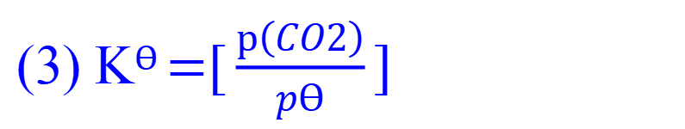
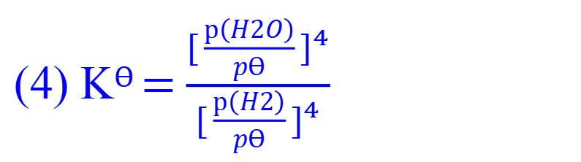
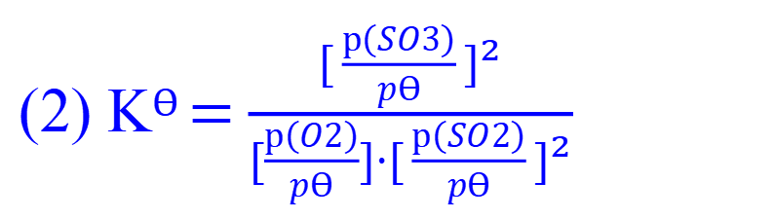
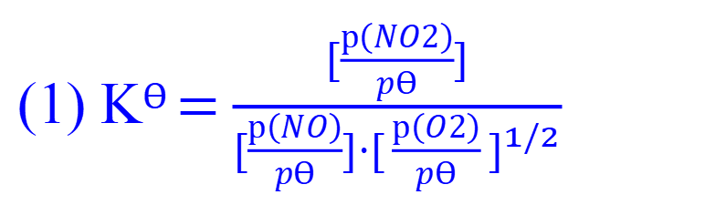
18.写出下列反应标准平衡常数的表达式：
(1)NO(g)+ 1/2O₂(g) ⇌ NO₂(g)
(2)2SO₂(g)+O₂(g) ⇌ 2SO₃(g)
(3)CaCO₃(s) ⇌ CaO(s)+CO₂(g)
(4)Fe₃O₄(s)+4H₂(g) ⇌ 3Fe(s)+4H₂O(g)
解：
(1) K^{Ɵ} = $\frac{[\frac{p\left(NO2\right)}{pƟ}]}{[\frac{p\left(NO\right)}{pƟ}]⋅{[\frac{p\left(O2\right)}{pƟ}]}^{1/2}}$
(2) K^{Ɵ} = $\frac{{[\frac{p\left(SO3\right)}{pƟ}]}^{2}}{[\frac{p\left(O2\right)}{pƟ}]⋅{[\frac{p\left(SO2\right)}{pƟ}]}^{2}}$
(4) K^{Ɵ} = $\frac{{[\frac{p\left(H2O\right)}{pƟ}]}^{4}}{{[\frac{p\left(H2\right)}{pƟ}]}^{4}}$
(3) K^{Ɵ} =$[\frac{p\left(CO2\right)}{pƟ}]$

Slide 10
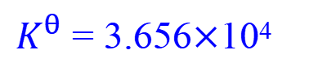
22.已知反应MgCO₃(s)→MgO(s)+CO₂(g)
(1)计算298.15K、标准态下反应的Δ_{r}H_{m}^{θ} ，Δ_{r}S_{m}^{θ} 和Δ_{r}G_{m}^{θ}
(2)计算1148K时反应的Δ_{r}G_{m}^{θ}和K^{Ɵ} 。
(3)估算100 kPa压强下MgCO₃分解的最低温度。
解： (1)
MgCO₃(s)→MgO(s)+CO₂(g)
Δ_{f}H_{m}^{θ} -1095.8 -601.7 -393.51
Δ_{f}S_{m}^{θ} 65.69 26.94 213.74
Δ_{f}G_{m}^{θ} -1012.11 -569.4 -394.359
Δ_{r}H_{m}^{θ} = (-393.51 – 601.7) – (-1095.8) = 100.59 kJ⋅mol⁻¹
Δ_{r}S_{m}^{θ} = (213.74 + 26.94) – (65.69) = 174.99 J⋅mol⁻¹⋅K⁻¹
Δ_{r}G_{m}^{θ} = (-394.359 – 569.4) – (-1012.11) = 48.351 kJ⋅mol⁻¹ > 0
(2)
Δ _{r}G_{m}^{θ} (1148K) = Δ_{r}H_{m}^{θ} - T Δ_{r}S_{m}^{θ} = 100.59 – 1148*174.99 × 10⁻³ = -100.30 < 0
$\lg{K^{θ}}=−\frac{Δ_{r}G_{m}^{θ}}{2.303RT}$ = 100.3×10³ /（2.303*8.314*1148）= 4.563
$K^{θ}$ = 3.656×10⁴
(3)
T_{critical point}= Δ_{r}H_{m}^{θ} /Δ_{r}S_{m}^{θ} = (100.59)/（174.99 × 10⁻³）= 574.83 K

Slide 11
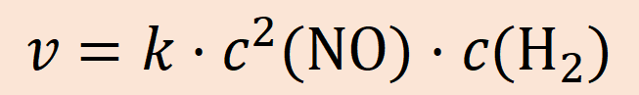
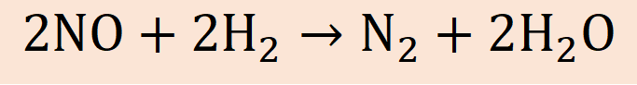
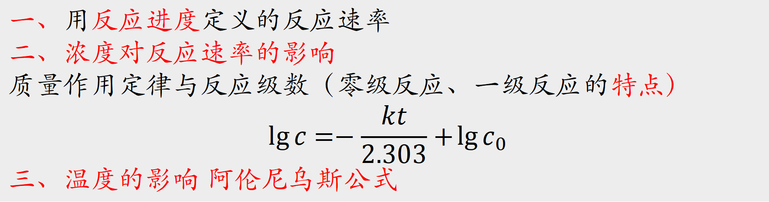
第3章 化反应速率（动力学）
一、用反应进度定义的反应速率
二、浓度对反应速率的影响
质量作用定律与反应级数（零级反应、一级反应的特点）
$$\lg{c}=−\frac{kt}{2.303}+\lg{c_{0}}$$
三、温度的影响 阿伦尼乌斯公式
基元反应
复杂反应
$$2\text{NO}+\text{2}{\text{H}}_{2}→N_{2}+2H_{2}O$$
$$v=k⋅c^{2}(\text{NO})⋅c(H_{2})$$
反应级数
某个反应的级数由实验确定。正整数\零\分数\负数

Slide 12
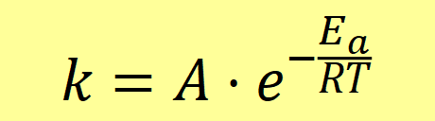
阿伦尼乌斯方程式
$$k=A⋅e^{−\frac{E_{a}}{RT}}$$
k--反应速率常数
活化能与过渡态理论
是一种能改变反应速率，而在反应前后其自身的组成、数量和化学性质保持不变的物质。
催化剂

Slide 13
作业讲解-第3章
课本第59-60页：
第 6 题、第 7 题、第 9 题。
6.反应2NO(g) + Cl₂(g) → 2NOCl (g)为基元反应。
(1)写出该反应的速率方程式；
(2)计算反应级数：
(3)其他条件不变，若将容器体积增加到原来的2倍，反应速率如何变化？
(4)如果容器体积不变，将NO的浓度增加到原来的3倍，反应速率如何变化？
解： (1)
v = k•c(NO)²•c(Cl₂)
(2)
n = m + n = 2 +1 = 3
(3)
c(NO)’ = ½ c(NO)
c(Cl₂)’ = ½ c(Cl₂)
v’ = k•c(NO)’²•c(Cl₂)’ = 1/8 v
(4)
c(NO)’’ = 3*c(NO)
v’’ = k•c(NO)’’²•c(Cl₂) = 9 v

Slide 14
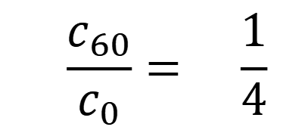
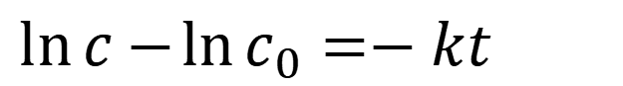
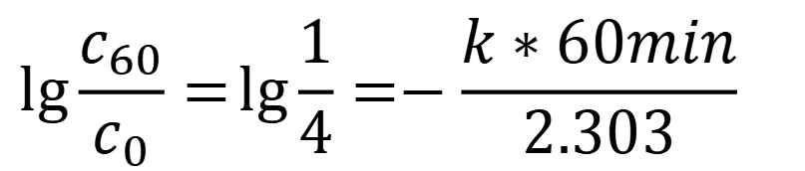
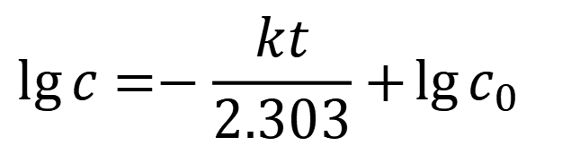
7.某一级反应A→2B的初速率v₀=1.0×10³ mol•L⁻¹ • min⁻¹,反应进行60 min后的速率为2.5×10⁴ mol•L⁻¹ • min⁻¹ 。试计算该反应的速率常数k, 半衰期t_{1/2}及反应物A的初浓度。
解：对于一级反应：
$${\frac{c_{60}}{c_{0}}}={\frac{1}{4}}$$
V₀ = 1.0 x 10⁻³ = k * c₀
V₆₀ = 2.5 x 10⁻⁴ = k*c₆₀
$$\lg{c}=−\frac{kt}{2.303}+\lg{c_{0}}$$
k = 0.023 min⁻¹
$$\ln{c}−\ln{c_{0}}=−kt$$
$$\lg{\frac{c_{60}}{c_{0}}}=\lg{\frac{1}{4}}=−\frac{k∗60min}{2.303}$$
半衰期t_{1/2} = ln(1/2)/(-k) = 30 min
c₀(A) = 0.043 mol•L⁻¹

Slide 15
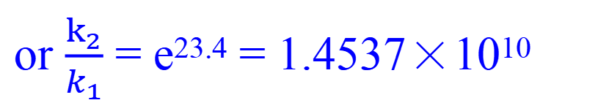
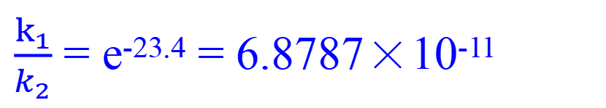
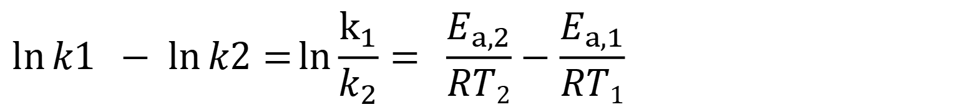
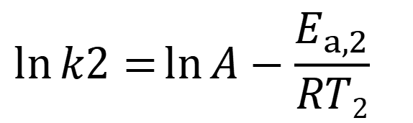
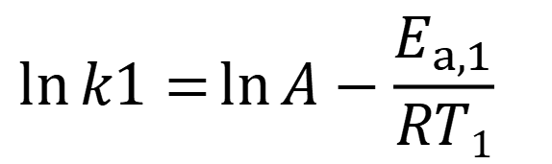
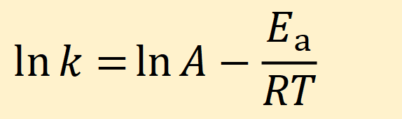
9.反应N₂ + 3H₂ → 2NH₃，在温度为773K、不使用催化剂时反应的活化能为326.4 kJ·mol⁻¹，相同温度下使用Fe作催化剂，反应的活化能降为176 kJ·mol⁻¹。试计算此温度下两种反应速率之比。
解：
$$\ln{k}=\ln{A}−\frac{E_{a}}{RT}$$
$$\ln{k1}=\ln{A}−\frac{E_{a,1}}{RT1}$$
$$\ln{k2}=\ln{A}−\frac{E_{a,2}}{RT2}$$
$$\ln{k1} − ln{k2}=\ln{\frac{k_{1}}{k_{2}}= }\frac{E_{a,2}}{RT2}−\frac{E_{a,1}}{RT1}$$
= (176×10³– 326.4×10³)/（8.314*773）
=-23.40
$\frac{k_{1}}{k_{2}}$ = e^{-23.4} = 6.8787×10⁻¹¹
or $\frac{k_{2}}{k_{1}}$ = e^{23.4} = 1.4537×10¹⁰

Slide 16
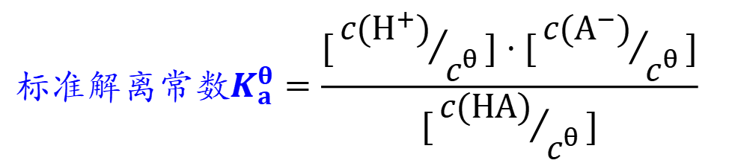
第4章 溶液与离子平衡
一、难挥发性非电解质溶液的依数性：
饱和蒸气压(降低)、沸点(升高)、凝固点(降低)、渗透压
质量浓度（g/L）
拉乌尔定律 p_{液} = p*_{A}· x_{A} △ p = p*_{A}·x_{B}
物质的量浓度(mol/L)
范特霍夫方程式 Π = cRT = nRT/V
质量摩尔浓度(mol/g)
摩尔分数(%)
单相离子平衡（弱电解质解离平衡）与解离常数 K_{a}^{θ} 、K_{b}^{θ}，对多元弱酸或弱碱溶液，只考虑它的一级解离。
HA ⇌ H⁺ + A－
解离度(α)
多元弱电解质的分步解离
$$标准解离常数K_{a}^{θ}=\frac{[{c(H^{+})}/{c^{θ}}]⋅[{c(A^{−})}/{c^{θ}}]}{[{c(\text{HA})}/{c^{θ}}]}$$

Slide 17
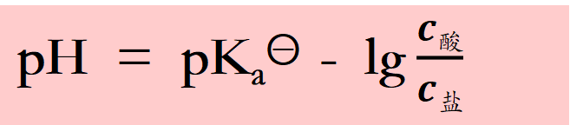
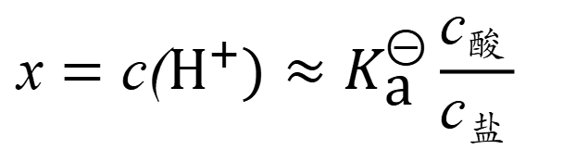
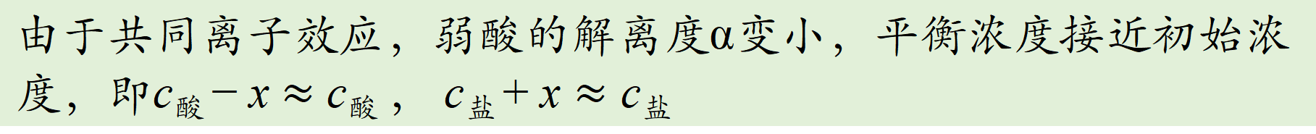
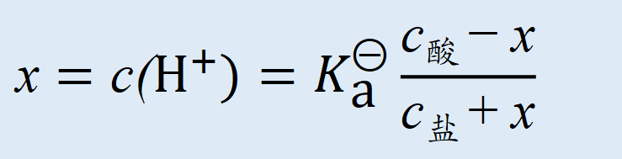
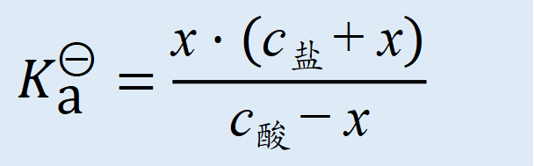
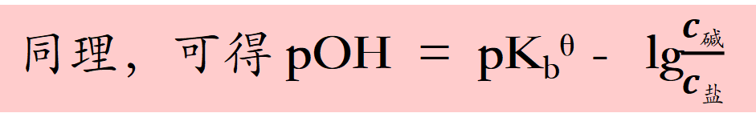
共同离子效应和缓冲溶液
HA H⁺ + A－
初始浓度/mol·L⁻¹ c_{酸} 0 c_{盐}
平衡浓度/mol·L⁻¹ c_{酸}- x x c_{盐} + x
$$K_{\text{a}}^{⊝}=\frac{\text{x}⋅(\text{c}\text{盐} \text{+} \text{x})}{\text{c}酸 \text{−} \text{x}}$$
$$\text{x}={\text{c}\text{(}\text{H}}^{+})=K_{\text{a}}^{⊝}\frac{\text{c}酸 \text{−} \text{x}}{\text{c}\text{盐} \text{+} \text{x}}$$
由于共同离子效应，弱酸的解离度α变小，平衡浓度接近初始浓度，即$\text{c}酸 \text{−} \text{x}$ $≈$ $\text{c}酸 ，$ $\text{c}\text{盐} \text{+} \text{x}≈$ $\text{c}\text{盐}$
$$\text{x}={\text{c}\text{(}\text{H}}^{+})≈K_{\text{a}}^{⊝}\frac{\text{c}酸 }{\text{c}\text{盐} }$$
pH = pK_{a}⊝ - lg $\frac{c酸}{c盐}$
同理，可得 pOH = pK_{b}^{θ} - lg$\frac{c碱}{c盐}$

Slide 18
多相离子平衡
溶度积与溶解度之间的关系、掌握溶度积规则及其应用
K_{sp}^{θ} = [c(A^{n+})]^{m}·[c(B^{m-})]^{n}
不同类型难溶电解质不能直接用溶度积比较其溶解度的相对大小
浓度积J_{c} > K_{sp}^{θ} ，过饱和溶液，会有新的沉淀。

Slide 19
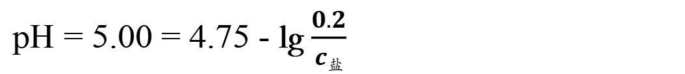

作业讲解-第4章
课本第108-109页：
第 14 题、第 17 题、第 21 题。
14. 配制1.00 L pH=5.00的缓冲溶液，如此时配制好的缓冲溶液中 HOAc 浓度为0.20 mol/L⁻¹，需1.00 mol/L⁻¹ HOAc 溶液和1.00 mol/L⁻¹ NaOAc溶液各多少升？
解：
已知pH=5.00，pK_{a}^{Ɵ} = 4.75，C_{酸} = 0.20 mol⋅L⁻¹
pH = pK_{a}⊝ - lg $\frac{c酸}{c盐}$
pH = 5.00 = 4.75 - lg $\frac{0.2}{c盐}$
𝒄盐 = 0.36 mol⋅L⁻¹
需1.00 mol/L⁻¹ HOAc的体积 V₁ = $\frac{0.20 mol/L×1 L }{1 mol/L}$ = 0.20 L
需1.00 mol/L⁻¹ NaOAc的体积 V₂ = $\frac{0.36 mol/L×1 L }{1 mol/L}$ = 0.36 L

Slide 20
17.试用溶度积规则解释下列事实：
(1)CaCO₃溶于稀HCl中：
(2)Mg(OH)₂溶于NH₄Cl溶液中；
(3)AgCl溶于氨水，加入HNO₃后沉淀又出现；
(4)往ZnSO₄溶液中通入H₂S气体，ZnS往往沉淀不完全，甚至不沉淀，但若往ZnSO₄溶液中先加入适量的NaOAc,再通入H₂S气体，ZnS几乎完全沉淀。
答：(1) CaCO₃的解离平衡为CaCO₃ ⇌ Ca²⁺ + CO₃²⁻ 。
在稀HCl中， CaCO₃解离出来的CO₃²⁻和HCl解离出来的H⁺反应，生成H₂O和CO₂,使CO₃²⁻浓度降低， CaCO₃的解离平衡向右移动， CaCO₃沉淀溶解。
(2)Mg(OH)₂的解离平衡为Mg(OH)₂ ⇌ Mg²⁺ + 2OH⁻。
在NH₄Cl溶液中Mg(OH)₂解离出来的OH⁻和NH₄Cl解离出来的NH₄⁻¹反应生成了弱电解质NH₃·H₂O，OH⁻浓度降低，Mg(OH)₂解离平衡向右移动，Mg(OH)₂沉淀溶解。

Slide 21
(3)AgCl溶于氨水，加入HNO₃后沉淀又出现；
答：(3) AgCl ⇌ Ag⁺ + Cl⁻
AgCl溶于氨水是因为AgCl解离出的银离子和氨水反应生成了二氨合银配离子：Ag⁺ + 2NH₃H₂O → [Ag(NH₃)₂]⁺, 银离子浓度减小，所以AgCl沉淀溶解。
加人HNO₃后，二氨合银配离子和H⁺发生下列反应：
[Ag(NH₃)₂]⁺ + 2H⁺ = Ag⁺ + 2NH₄⁺; 解离出的银离子和氯离子反应生成AgCl沉淀。

Slide 22
(4)往ZnSO₄溶液中通入H₂S气体，ZnS往往沉淀不完全，甚至不沉淀，但若往ZnSO₄溶液中先加入适量的NaOAc,再通入H₂S气体，ZnS几乎完全沉淀。
答：(3) ZnS ⇌ Zn²⁺ + S²⁻ ; 由于S²⁻来自于H₂S的解离，而H₂S的解离平衡常数很小(K_{a,1}^{Ɵ}=1.1×10⁻⁷， K_{a,2}^{Ɵ}=1.3×10⁻¹³)，所以溶液中S²⁻浓度很小, ≈ K_{a,2}^{Ɵ}。
ZnS生成沉淀时，需要c(Zn²⁺ ) = K_{sp}^{Ɵ}/c(S²⁻) = 1.9×10⁻⁹ mol/L ，所以ZnS往往沉淀不完全，甚至不沉淀。
但加入适量的NaOAc, 再通入H₂S气体, OAc⁻ + H⁺ ⇌ HOAc，可以促进H₂S ⇌ H⁺ + HS⁻， HS⁻ ⇌ H⁺ + S²⁻，解离向右进行，解离出更多的
S²⁻, 使得ZnS ⇌ Zn²⁺ + S²⁻向左进行，所以ZnS几乎完全沉淀。

Slide 23
第5章 氧化还原反应与电化学
一、原电池的结构及原电池符号书写
二、电极电势、标准电极电势
三、利用能斯特方程掌握电极电势的计算及应用
氧化数与化合价
氧化还原反应方程式的配平—氧化数法
原电池：两个半反应、盐桥和导线。
正负极反应式
原电池的符号表示：
(-)Zn︱Zn²⁺(c₁)‖Cu²⁺(c₂)︱Cu(+)
“︱”表示两相之间的界面，同相不同物种用“,”分开。
“‖”表示盐桥。
c表示溶液浓度，浓度为1 mol·L⁻¹时，可不写出；气体以分压表示；若为固体，则用s表示出状态。
(-)、(+)表示负极和正极，一般负左正右。

Slide 24
原电池的符号书写
原则上，每个氧化还原反应都可组成一个原电池
负极: 6Fe²⁺ - 6e⁻ → 6Fe³⁺
正:Cr₂O₇²⁻+6e⁻+14H⁺→ 2Cr³⁺+7H₂O
(-)Pt︱Fe²⁺(c₁),Fe³⁺(c₂)‖Cr₂O₇²⁻(c₃), Cr³⁺(c₄), H⁺(c₅)︱Pt(+)
负极：
4Cl⁻ - 4e⁻ → 2Cl₂
正极:
MnO₄²⁻+4e⁻+8H⁺→ Mn²⁺+4H₂O
(-)Pt︱Cl₂(p_{Cl2})︱Cl⁻(c₁)‖MnO₄²⁻(c₂), Mn²⁺(c₃), H⁺(c₄)︱Pt(+)

Slide 25
平衡电极电势 M(s) ⇌ M^{n+} + ne⁻ ; E(氧化态/还原态)
由于半电池的电极电势的绝对值无法测量，因此，规定标准氢电极的电极电势为0V。
参比电极
原电池的电动势 E = E₍₊₎ - E₍₋₎
a氧化态 + ze⁻ ⇌ b还原态;
n：电极反应中转移的电子数。
F：法拉第常数96485 J·V⁻¹·mol⁻¹。
T：热力学温度。
R：摩尔气体常数8.314 J·K⁻¹·mol⁻¹
纯液体、固体或溶剂浓度视为1，气体使用分压的形式。

Slide 26
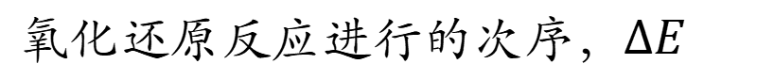
电极电势的五个应用
(1) 判断正负极：电极电势大的为正极；计算原电池的电动势
(2) 比较氧化剂与还原剂的相对强弱
(3) 判断氧化还原反应进行的方向： $Δ_{r}G_{m}$ = -zFE
(4) 判断氧化还原反应进行的方向： $Δ_{r}G_{m}^{θ}$= -zFE^{Ɵ} = -2.303RTlgK^{Ɵ}
(5)计算弱电解质的解离常数；计算难溶电解质的溶度积等。
浓差电池
氧化还原反应进行的次序，$ΔE$
元素电势图的应用
电镀、金属腐蚀与防护
(1) 判断歧化反应
化学电源
(2) 计算标准电极电势
(3)解释元素的氧化还原特性

Slide 27
作业讲解-第5章
课本第145-146页：
第5题、第15 题、第20 题。
5.如将下列氧化还原反应装配成原电池，试以电池符号表示之
(1)Cl₂(g) + 2I⁻ → I₂(s) + 2C1⁻
(2)MnO₄⁻ + 5Fe²⁺ + 8H⁺ → Mn²⁺ + 5Fe³⁺ + 4H₂O
(3)Zn + CdSO₄ → ZnSO₄ + Cd
(4)Pb + 2HI → PbI₂ + H₂(g)
解：
(1) 负极: 2I⁻ - 2e⁻ → I₂
正极: Cl₂ + 2e⁻ → 2C1⁻
(-) Pt| I₂ (s)| I⁻ (c₁) || C1⁻(c₂) | Cl₂(p(Cl₂))|Pt(+)
(2) 负极: 5Fe²⁺ - 5e⁻ → 5Fe³⁺
正极: MnO₄⁻ + 5e⁻ + 8H⁺ → Mn²⁺ + 4H₂O
(-) Pt| Fe²⁺(c₁), Fe³⁺(c₂) || MnO₄⁻ (c₃), Mn²⁺(c₄) , H⁺(c₅) |Pt(+)
(3) 负极: Zn - 2e⁻ → Zn²⁺
正极: Cd²⁺ + 2e⁻ → Cd
(-) Zn| Zn²⁺(c₁) || Cd²⁺ (c₂) |Cd (+)

Slide 28
5.如将下列氧化还原反应装配成原电池，试以电池符号表示之
(4)Pb + 2HI → PbI₂ + H₂(g)
解：
(4) 负极: Pb - 2e⁻ + 2I⁻ → Pb²⁺
正极: 2H⁺ + 2e⁻ → H₂
(-) Pb | PbI₂(s) | I⁻(c₁) || H⁺(c₂) | H₂(p(H₂)) | Pt (+)
15.判断下列氧化还原反应进行的方向(设离子浓度均为1 mol·L⁻¹).
(1)2Cr³⁺ + 3I₂ + 7H₂O ⇌ Cr₂O₇²⁻ + 6I⁻ + 14H⁺
(2)Cu + 2FeCl₃ ⇌ CuCl₂ + 2FeCl₂
解：(1)E^{Ɵ}(Cr₂O₇²⁻ /Cr³⁺ ) = 1.36 V， E^{Ɵ}(I₂/I⁻) = 0.5355 V
E_{正}< E_{负}，反应不能自发正向进行，但逆反应可以自发进行。
(2)E^{Ɵ}(Cu²⁺ /Cu ) = 0.34 V， E^{Ɵ}(Fe³⁺ /Fe²⁺ ) = 0.771 V
E_{正}> E_{负}，反应自发正向进行。

Slide 29

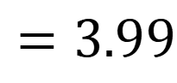

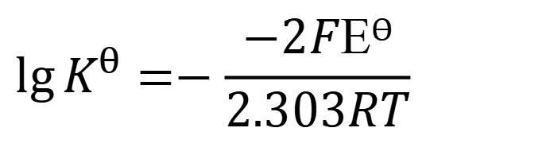
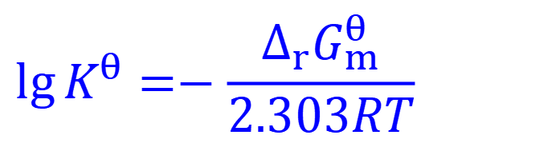
20.计算下列反应在298.15K的标准平衡常数和所组成的原电池的标准电动势。
Fe³⁺ + I⁻ → Fe²⁺ + ½ I₂(s)
当等体积的1 mol·L⁻¹ Fe³⁺溶液和1 mol·L⁻¹ I⁻溶液混合后，会产生什么现象？
解：E^{Ɵ}(Fe³⁺ /Fe²⁺ ) = 0.771 V，E^{Ɵ}(I₂/I⁻) = 0.5355 V
E_{正}> E_{负}，反应可以自发正向进行。E^{Ɵ} = E_{正} - E_{负} = 0.2355 V
$$\lg{K^{θ}}=−\frac{Δ_{r}G_{m}^{θ}}{2.303RT}$$
Δ_{r}𝐺_{m}^{θ} = -zFE^{Ɵ}
$$Δ_{r}G_{m}^{θ}$$= -zFE^{Ɵ} = -2.303RTlgK^{Ɵ}
$$\lg{K^{θ}}=−\frac{−2FEƟ}{2.303RT}$$
$$=3.99$$
$${K^{θ}}=9. 77×10^{3}$$

Slide 30
第6章 结构化学基础
一、原子核外电子运动状态：
波函数（原子轨道）、量子数（n，l，m，m_{s}）
二、原子核外电子排布及元素周期表：
原子核外电子排布式、特征电子构型及离子电子构型的书写，未成对电子数的判断、核外电子排布与周期表的关系、周期表中各元素性质的周期性
三、化学键之共价键:
实质及键型：σ键与π键，杂化轨道理论：sp、sp²、sp³等性杂化及不等性sp³杂化
四、晶体结构（离子晶体、分子晶体、原子晶体、金属晶体）：组成各个晶体微粒之间的作用力及各个晶体的性质

Slide 31
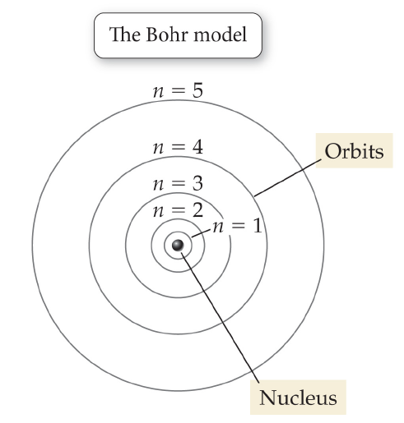
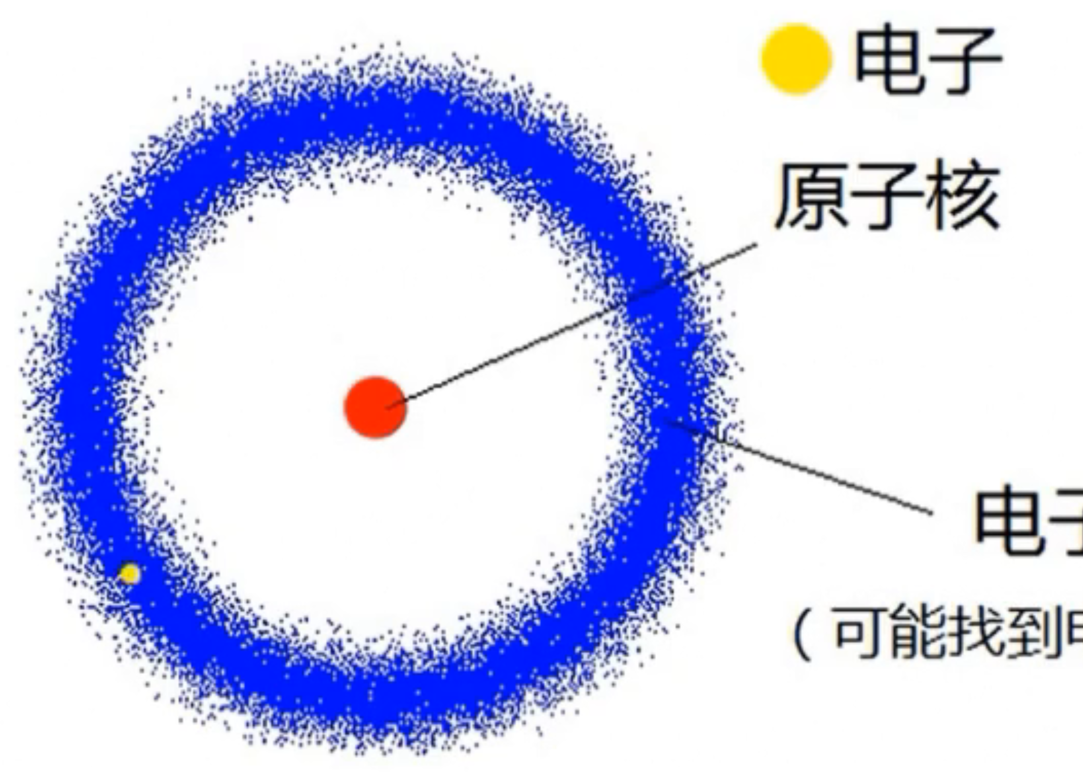



第6章 结构化学基础
世界上的物质绝大部分都是由原子或分子构成。
在化学反应中，原子核不发生变化，只是核外电子数目和运动状态发生变化。
原子结构模型
汤姆逊模型
太阳-行星模型
玻尔模型
现代量子力学模型
$$\frac{∂^{2}ψ}{∂x^{2}}+\frac{∂^{2}ψ}{∂y^{2}}+\frac{∂^{2}ψ}{∂z^{2}}+\frac{8π^{2}m}{h^{2}}(E−V)ψ=0$$
波函数和原子轨道
解薛定谔方程时，引入了三个参数n , l , m。

Slide 32
量子数
主量子数n
n 的取值为1，2，3，…，正整数
角量子数 l
l 的取值为： 0，1，2，3， …… （n -1）
s、p、d、f
n | 1 | 2 |  | 3 |  |  | 4
l | ０ | 0 | 1 | 0 | 1 | 2 | 0 | 1 | 2 | 3
符 号 | 1s | 2s | 2p | 3s | 3p | 3d | 4s | 4p | 4d | 4f
磁量子数 m
m 的取值: m = 0, ±1, ±2,··· ±l, 共可取2l + 1个值确定原子轨道的伸展方向。
自旋量子数m_{s}
+1/2 和 -1/2

Slide 33

核外电子排布原则
能量最低原理
泡利(Pauli)不相容原理
洪特(Hund)规则
能量最低原理的补充规则
当相同能量的轨道为全充满（p6，d10或f14）、半充满（p3，d5或f7）或全空（ p0，d0或f0 ）的状态时，能量较低。
原子的核外电子排布式
原子实
₂₆Fe
[Ar] 3d⁶4s²
原子核外电子分布的周期性是元素周期律的基础。

Slide 34

核外电子排布原则
元素的化学性质主要取决于价电子，通常将价电子所在的能级称为价电子层。

Slide 35
元素周期表中的元素分区
s区和p区元素又称为主族元素
当特征电子构型只含s轨道电子(通式为ns^{1~2})时，分为s区。
当s轨道已满，p轨道电子数为1~6(通式为ns²np^{1~6})时，分为p区。
当内层d轨道电子数为1~8 (通式为nd^{1~8}ns²)时，分为d区。内层d轨道电子数为10，外层s轨道电子数为1~2 (通式为(n-1)d¹⁰ns^{1~2})时，分为ds区。
当n-2层f 轨道电子数为1~14 (通式为nf^{1~14}ns²)时，分为f区。
 |  |  |  |  |  | 1s²
 |  |  |  |  | ns ²np¹⁻⁶ P区元素
ns ¹⁻² s区元素 |  |  | (n-1)d¹⁻⁸ns² d区元素 | (n-1)d¹⁰ ns¹⁻² ds 区 元素
(n-2)f¹⁻¹⁴ns² f 区元素

Slide 36
元素周期表
原子半径
范德华半径 > 金属半径 > 共价半径
电离能(第一电离能)和电子亲和能
电负性
原子半径\电离能\电负性的周期变化
化学键
分子或晶体中原子(或基团)之间较强的相互作用。本质是电子云在空间的分布。
化学键中的两个原子之间电负性差大于1.7时，一般生成离子键，小于1.7时一般生成共价键。

Slide 37
化学键理论
离子键理论
本质 静电作用力
正负离子通过静电作用形成离子键
缺点：无法解释非金属单质的价键本质；无法解释电负性相差不大的原子形成分子的价键本质。
共价键理论
共用电子对
共用电子会偏向电负性大的原子
缺点：无法解释非金属单质的价键本质；无法解释电负性相差不大的原子形成分子的价键本质。

Slide 38

共价键理论
共价键具有方向性
共价键具有饱和性
σ键: s-s、s-p_{x}、p_{x}-p_{x}
π键: p_{x}-p_{x}、 p_{z}-p_{z}
例如N₂
δ键
正常共价键
配位共价键
例如CO
共价键的键能
共价键的键长
共价键的键角
杂化轨道：sp杂化、sp2杂化、sp3等性杂化、sp3不等性杂化

Slide 39


分子轨道与分子间作用力
分子轨道理论
分子的极性
在分子中，若正、负电荷重心是否重合于同一点。
q
_
偶极矩
+
q
μ = q ⋅ d
μ ≠ 0，表示极性分子；
d
多原子分子的极性取决于键的极性和分子空间构型
色散力
诱导力
取向力
非极性分子之间的相互作用,瞬时偶极间产生的相互作用力
相似相溶原则
分子间作用力(范德华力)
在外电场影响下发生的偶极
极性分子之间的相互作用力
化学性质相似的同类分子，分子量越大，色散力越大。
分子中的原子数越多，原子半径越大，色散力越大。

Slide 40
分子间作用力特点
1. 本质——弱的静电引力
2. 分子间作用力较弱，常小于10 kJ·mol⁻¹，属于弱的相互作用范畴。
共价键键能： 10² kJ ·mol⁻¹
离子键晶格能 ：10²~10³ kJ ·mol⁻¹
3. 分子间力作用范围较小，约小于 5×10⁻¹⁰ pm。
4. 无方向性和饱和性
对大多数分子来说，以色散力为主 (除极性很大且存在氢键的分子，如H₂O外)。

Slide 41
分子间作用力
分子间作用力是决定物质熔点、沸点、溶解度、表面张力、黏度等性质的主要因素。
一般来说，结构相似的同系列物质，相对分子质量越大，分子变形性越大，分子间作用力越强，熔、沸点越高。
有饱和性
有方向性(O的孤对电子有方向)
氢键
F、O、N
分子间氢键使其熔、沸点升高。
分子内氢键使其熔、沸点降低。

Slide 42
晶体的基本类型
金属晶体 ——金属键
离子晶体 ——离子键；（晶格能越大，熔点越高，硬度越大）
原子晶体 ——共价键
分子晶体——分子间作用力
晶体类型 | 结点粒子种类 | 粒子间作用力 | 一般性质 | 物质示例
离子晶体 | 阳、阴离子 | 静电引力 | 熔点较高、略硬、脆；熔体、溶液易导电 | 活泼金属氧化物、盐类
原子晶体 | 原子 | 共价键 | 熔点高、硬度大、不导电 | 金刚石、单质硅、单质硼、碳化硅、石英、氮化硼
分子晶体 | 分子 | 分子间力 氢键 | 熔点低、硬度小、不导电、易挥发 | 稀有气体、多数非金属单质、非金属之间化合物、有机化合物
金属晶体 | 金属原子 金属阳离子 | 金属键 | 熔点、硬度差别大 导电性、导热性、延展性好,有金属光泽 | 金属合金

Slide 43
作业讲解-第6章 结构化学基础
课本第211-215页：
第16题、第19题、第22题、第36题；
16.sp型杂化有哪几种类型？相应分子的几何构型如何？
答：sp型杂化有sp，sp²，等性sp³，不等性sp³四种类型。
相应分子的几何构型分别为直线形，平面正三角形，正四面体形，三角锥形或V形。

Slide 44
19.用什么物理量衡量分子的极性？分子的极性与哪些因素有关？
答：分子的极性常用分子的偶极矩（分子中正、负电荷重心上的电荷量与正、负电荷重心距离d的乘积)来衡量。
对于双原子分子，分子的极性与键的极性一致。例如，N₂分子由非极性共价键组成，分子是非极性的；HCl分子由极性共价键组成，为极性分子。
对于多原子分子，分子的极性和键的极性与分子的空间构型是否对称有关。例如，BF₃分子中的B一F键虽然是极性键，但其分子的空间构型为平面正三角形，偶极矩相互抵消，所以是非极性分子。

Slide 45
22.下列说法是否正确？为什么？
(1)s电子与s电子间形成的键是σ键，p电子与p电子间形成的键是π键；
(2)直线形分子都是非极性分子，非直线形分子都是极性分子；
(3)相同原子间双键的键能是单键键能的两倍；
(4)用1s轨道与3p轨道混合形成4个sp³杂化轨道；
(5)BF₃与NF₃都是AB₃型分子，所以它们都是sp²杂化型，形成平面三角形分子；
解：s-p可形成σ键，p_{x}-p_{x}形成σ键
HCl为直线分子，但为极性分子。
C=C双键键能为C-C单键的1.87倍
杂化发生在同一级的s和p轨道中
BF₃为sp²平面三角形分子；N中存在孤对电子，不等性sp³杂化，为三角锥形。

Slide 46
22.下列说法是否正确？为什么？
(6)HCl是离子型化合物，因为它溶于水产生H和Cl；
(7)一个具有极性键的分子，其偶极矩一定不等于零；
(8)色散力只存在于非极性分子之间：
(9)极性分子的分子间作用力最大，所以极性分子熔点、沸点都比非极性分子高；
(10)凡是含氢的化合物，其分子间都能产生氢键。
HCl为极性共价键分子，在水解可电离
偶极矩可以为零，O=C=O BF₃
色散力是最普遍的一种里，存在所有分子作用中
分子间作用力的大小除了与极性有关外，还取决于分子的相对分子质量，只有在相对分子质量相同的前提下，极性分子的分子间作用力才大于非极性分子的分子间作用力，其熔点、沸点才高于非极性分子。
F、O、N，与氢原子相连原子需满足电负性大、半径小的条件

Slide 47
36.排出下列各组物质中键的极性大小的次序，并说明理由。
(1)NaCl， AlCl₃, PCl₃
(2)CCl₄ , SiCl₄
(3)SeC1₃, SbC1₃, PCl₃

Slide 48
解：(1) Na-Cl Δ𝛘 =2.1; Al-Cl Δ𝛘 =1.5; P-Cl Δ𝛘 =0.9
键的极性不断减小
(2) C-Cl Δ𝛘 =0.5; Si-Cl Δ𝛘 =1.2
键的极性不断增大
(3) Se-Cl Δ𝛘 =1.7; Sb-Cl Δ𝛘 =1.1 ; P-Cl Δ𝛘 =0.9
键的极性不断减小

Slide 49
作业讲解-第6章 结构化学基础
课本第211页：
第20题、第27题、29题；
第32题、38题；
20.分子间作用力有哪几种？分子间作用力大小对物质的物理性质有何影响？
答：分子间作用力包括取向力、诱导力、色散力和氢键。在非极性分子之间只有色散力；在非极性分子和极性分子之间存在着色散力和诱导力；在极性分子之间同时存在着取向力、诱导力和色散力。色散力是分子间力中最普遍的一种力，氢键是一种特殊的分子间作用力。
分子间作用力主要影响物质的熔点、沸点、溶解度、硬度等物理性质。例如，同族元素单质及同类型化合物，其熔点、沸点一般随相对分子质量的增大而升高，主要原因是随着相对分子质量的增大，分子的变形程度增大，分子间色散力增大；物质的溶解性遵循“相似者相溶”的经验规则。

Slide 50
27.指出下列原子轨道相应的主量子数n、角量子数l的数值。每一种轨道所包含的轨道数各是多少？
6s, 3p, 4d, 5f
原子轨道 | n | l | 轨道数
6s | 6 | 0 | 1
3p | 3 | 1 | 3
4d | 4 | 2 | 5
5f | 5 | 3 | 7

Slide 51

29,指出下列各组量子数哪些是不合理的？加以改正。

Slide 52

32.写出下列各种离子的外层电子分布式，并指出它们各属何种外层电子构型。
(1)Mn²⁺ (2)Cd²⁺ (3)Fe²⁺ (4)Ag⁺ (5)Se²⁺ (6)Cu²⁺ (7)Ti⁴⁺
4s²4p²

Slide 53



Slide 54
作业讲解-第6章 结构化学基础
课本第211-213页：
第33题、第44题；
33. 根据价键理论写出下列分子的结构式（可用 - 短线表示 一 对共用电子）
HClO, Hg₂Cl₂, HCN, SiH₄, BCl₃, OF₂, N₂H₄, CS₂, N₂
解：

Slide 55
第44题，填充下表。
化合物 | CO₂ | BF₃ | NH₃ | SiCl₄ | H₂S
中心原子的杂化轨道类型
分子的几何构型
分子的偶极矩是否为零
在水中的溶解性（难、易）
sp | sp² | 不等性sp³ | sp³ | 不等性sp³
直线型 | 平面正三角形 | 三角锥型 | 正四面体型 | V字型
是 | 是 | 否 | 是 | 否
难 | 难 | 易 | 难 | 较难

